Slide 1
Universidade Aberta do SUS Universidade Federal de Pelotas Especialização em Saúde da Família Modalidade a Distância Turma 5
Melhoria da atenção à saúde das usuárias no Programa de Pré-Natal e
Puerpério na UBS/ESF “Dr. Olavo Mendes Carvalho, União/PI”
Leonel Peraza Gonzalez
Orientadora: Msc. Miriam Lopes
Teresina
2015

Slide 2
Não acredite que está mal: deixe que a Mãe possua seu corpo e sua alma, entregue-se através da dança ou do silêncio, ou das coisas comuns da vida.
Paulo Coelho.
Só uma mãe sabe o que quer dizer amar e ser feliz.
Adelbert Von Chamisso.

Slide 3
JUSTIFICATIVA
No mundo atual, uns dos padrões de desenvolvimento humano de um país é a mortalidade materna e infantil, o acompanhamento pré-natal de reconhecido efeito positivo sobre a saúde da mulher e da criança, a qual possui baixa cobertura associada à baixa qualidade de atendimento.
Dessa maneira, constitui-se num grande desafio a ser superado como estabelecem o Ministério da Saúde (MA) uma vez que as taxas de mortalidade infantil em nossas áreas ainda continuam altas: segundo o relatório do o Ministério da Saúde 2011 a taxa foi de 15,6 para cada 1000 nascidos vivos, para o Brasil e para o estado de Piauí foi de 20,8 (BRASIL, 2012a) e município de 23,1 (SES, 2014).

Slide 4
OBJETIVO
Melhorar a atenção à saúde das usuárias no Programa de Pré-Natal e Puerpério na Unidade Básica de Saúde Dr. Olavo Mendes Carvalho no município de União/PI.

Slide 5
Caracterização do município
União/PI
Localização: a 56 km ao norte de Teresina, beira rio Parnaíba
População : 43.000
Índice de pobreza: + de 20 % população na extrema pobreza
Redes de Saúde:
-16 UBS
-1 Hospital
-1 NASF
-1 CAPS
-1 CEO
- Atenção especializada: Consultas Agendadas de Ginecologia, Cardiologia, Dermatologia, Ortopedia e Pediatria

Slide 6
UBS “Olavo Mendes Carvalho”
Localização: ao norte na periferia da cidade
População: + de 8000 habitantes
ESF: 3
ESF VILA II :1 Medico ,1 enfermeira ,1 técnica de enfermagem, 5 ACS 1 Odontóloga e 1 técnica de saúde bucal .
-População área adstrita: 2319 pessoas
Estrutura : Excelente, com salas de consultas para médicos e enfermeiras , salas de procedimentos e vacinas ,recepção ,área de espera ,farmácia ,etc, não tem barreiras arquitetônicas
Horário: 7:30 am ate 17 e 30 pm.

Slide 7
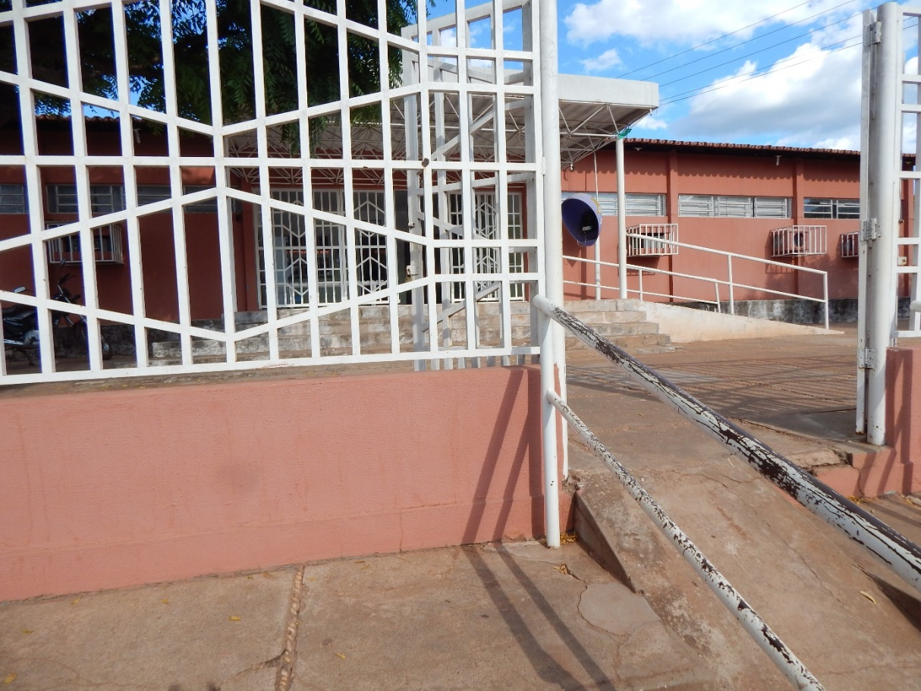
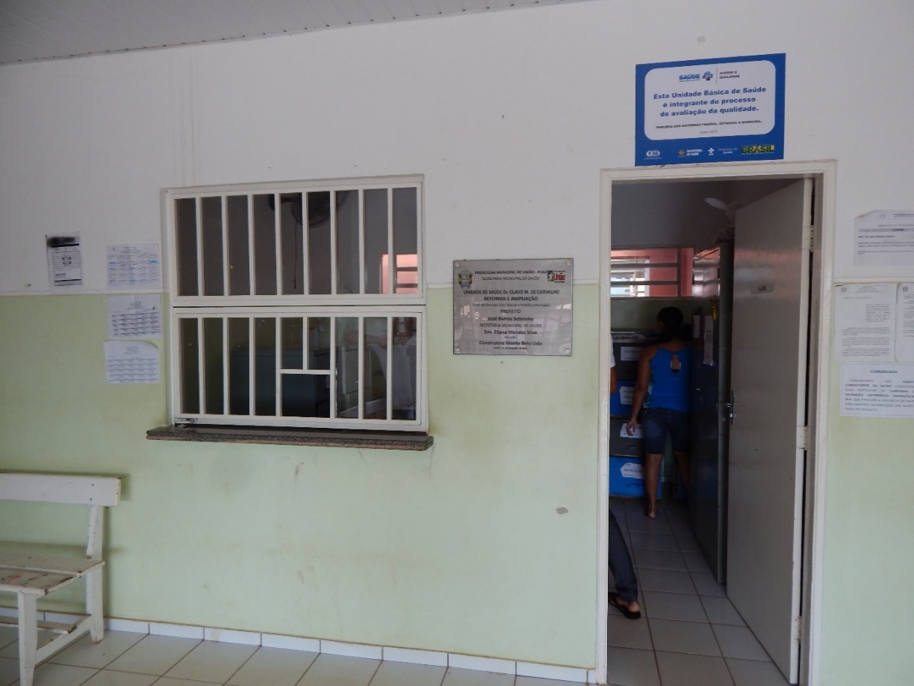

Slide 8
Como era...
Atendimento não acontecia segundo os protocolos do SUS
Não existiam dados estatísticos
Numero de consultas a gestantes media de 3
O maior numero de atendimentos realizados pela enfermeira
Captações no primeiro trimestre eram poucas
Não se realizavam exames ginecológicos e das mamas a gestantes nem puérperas.
Atendimento odontológico escasso.
Não se realizava avaliação do estado psíquico das puérperas.
Atividades de promoção e educação da saúde escassas.
Escasso cadastro de gestantes e puérperas.
Puérperas não captadas ate os 42 dias após parto

Slide 9
METODOLOGIA
Local - UBS Dr. Olavo Mendes Carvalho
População alvo – 20 gestantes e 3, 4 e 3 puérperas, respectivamente nos meses 1, 2 e 3
12 semanas de janeiro a março (reduzido por orientação da coordenação do curso)
Ferramentas:
fichas espelhos de Pre-Natal e Puerpério
fichas de vacinação
ficha complementar do atendimento odontológico.
Retomado os Protocolos do SUS
Traçadas ações organizadas por eixo temáticos:
- monitoramento e avaliação.
organização e gestação do serviço.
engajamento público.
- qualificação da prática clínica.

Slide 10
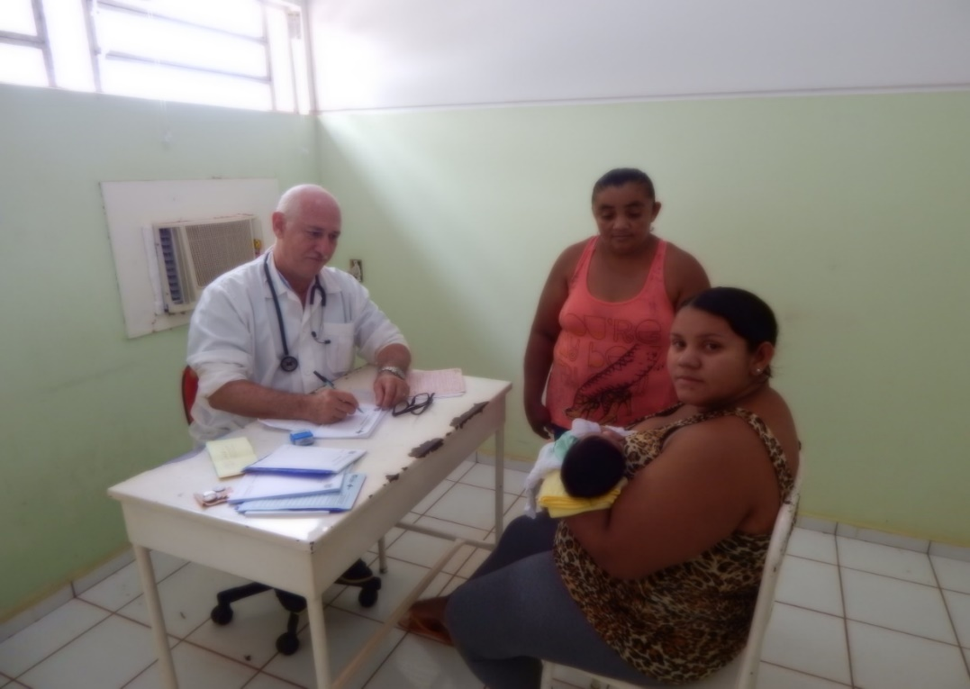
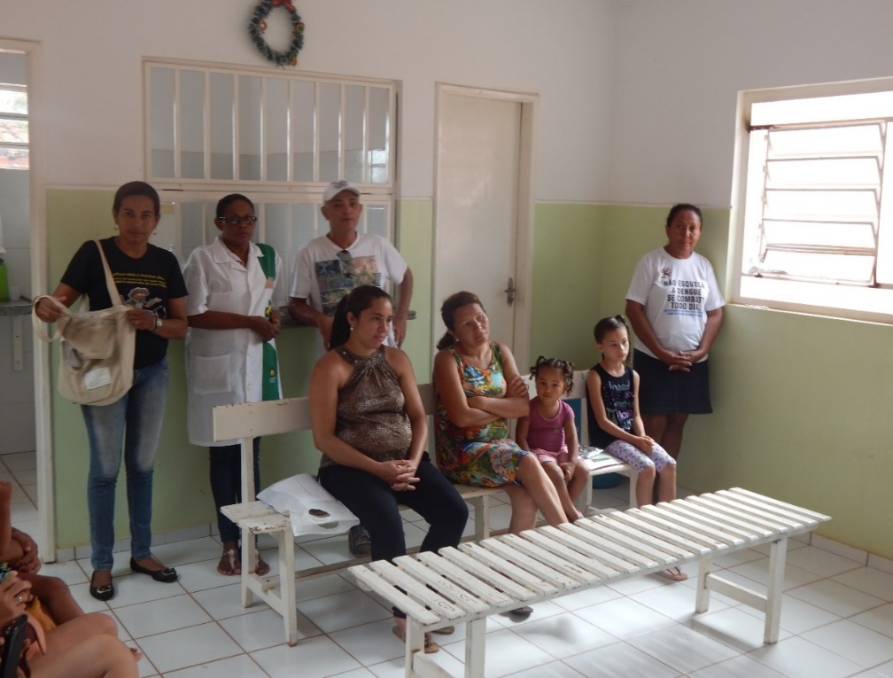
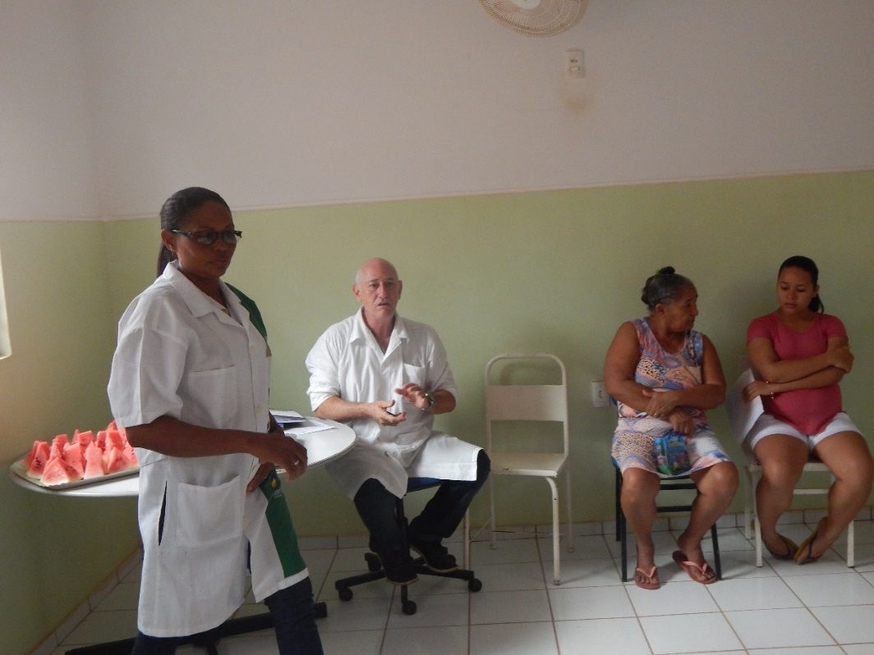
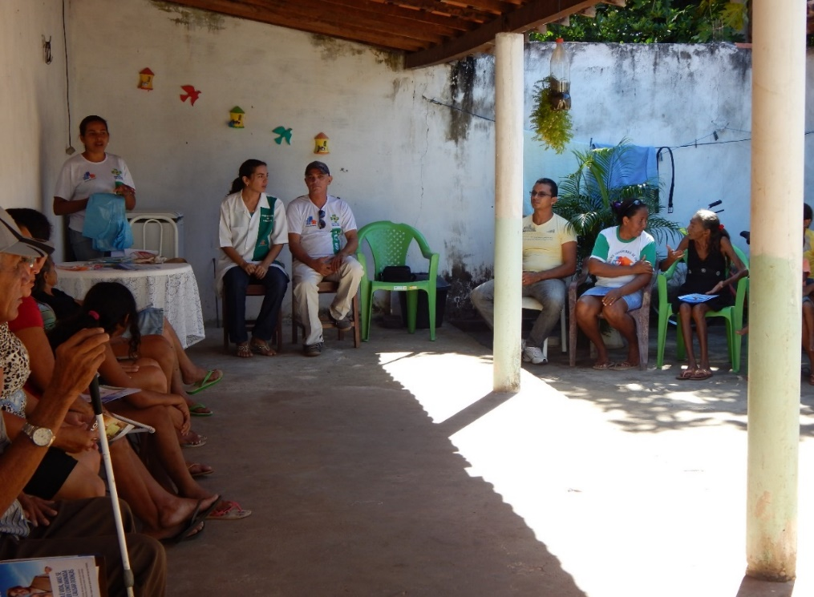

Slide 11
RESULTADOS PRÉ-NATAL
Objetivo 1 . Ampliar a cobertura da atenção no programa de pré-natal
Meta 1.1 Alcançar 100% de cobertura das gestantes cadastradas no Programa de Pré-natal da Unidade de Saúde.
Mês 1 = 17; mês 2 = 19; mês 3 = 20

Slide 12
Objetivo 2. Melhorar a qualidade da atenção no programa de pré-natal
Meta 2.1: Garantir a 100 % das gestantes o ingresso no primeiro trimestre de gestação
Mês 1 = 12; mês 2 = 16; mês 3 = 17

Slide 13
Meta 2.2 Realizar pelo menos um exame ginecológico por trimestre em 100 % das gestantes.
Mês 1 = 14; mês 2 = 15; mês 3 = 17

Slide 14
Meta 2.3 Realizar pelo menos um exame das mamas em 100 % das gestantes.
Mês 1 = 14; mês 2 = 18; mês 3 = 17

Slide 15
Metas 2.4 Garantir a 100 % das gestantes a solicitação de exames laboratoriais de acordo com o Protocolo.
Meta 2.5 Garantir a 100% das gestantes a prescrição de sulfato ferroso e ácido fólico conforme o protocolo.
Todas 100%
Meta 2.6 e 2.7 Garantir a 100 % das gestantes vacinas antitetânica e Anti Hepatite B em dia
Mês 1 = 20; mês 2 = 20; mês 3 = 19

Slide 16
Meta 2.8 Realizar avaliação da necessidade de atendimento odontológico em 100 % das gestantes durante pré-natal.
Todas 100 %
Meta 2.9 Garantir a primeira consulta odontológica programática para 100 % das gestantes cadastradas.
Mês 1 = 8; mês 2 = 15; mês 3 = 16

Slide 17
Objetivo 3.Melhorar a adesão da atenção no programa de pré-natal Meta 3.1 Realizar busca ativa de 100% das gestantes faltosa as consultas de pré-natal
Mês 1 = de 7 faltosas, 6 teve busca ativa
mês 2 = 4 faltosas
mês 3 = 4 faltosas

Slide 18
Objetivo 4. Melhorar o registro da atenção no programa de pré-natal Meta 4.1 Manter registro na ficha espelho de pré-natal/vacinação em 100% das gestantes.
Mês 1 = 20; mês 2 = 20; mês 3 = 19

Slide 19
Objetivo 5. Realizar a avaliação do risco no programa de pré-natal Meta 5. Avaliar risco gestacional em 100% das gestantes
Todas 100%.
Objetivo 6.Promover saúde no programa de pré-natal
Meta 6.1 Garantir a 100 % das gestantes orientações nutricional durante a gestação.
Meta 6.2 Promover o aleitamento materno junto a 100% das gestantes.
Meta 6.3 Orientar 100 % das gestantes sobre os cuidados com o recém-nascido .
Meta 6.4 Orientar 100 % das gestantes sobre anticoncepção após o parto.
Meta 6.5 Orientar 100 % das gestantes sobre o risco do tabagismo e do uso de álcool e drogas na gestação.
Meta 6.6 Orientar 100 % da gestante sobre higiene bucal.
Todas as metas foram alcançadas no 100%.

Slide 20
RESULTADOS PRÉ-NATAL
Objetivo 1. Ampliar a cobertura da atenção a puérperas
Meta.1.1. Garantir a 100 % das puérperas consulta puerperal antes dos 42 dias após o parto.
garantiu a 100% das puérperas o cadastro no programa

Slide 21
Objetivo 2. Melhorar a qualidade da atenção às puérperas na Unidade de Saúde.
Meta.2.1. Examinar as mamas em 100% das puérperas cadastradas no Programa.
Meta.2.2. Examinar o abdome em 100% das puérperas cadastradas no Programa.
Meta.2.3. Realizar exame ginecológico em 100 % das puérperas cadastradas no Programa.
Meta.2.4. Avaliar o estado psíquico em 100% das puérperas cadastradas no Programa.
Meta.2.5. Avaliar intercorrências em 100% das puérperas cadastradas no Programa.
Meta.2.6. Prescrever a 100% das puérperas um dos métodos de anticoncepção.
Todas as foram atingidas a 100 %

Slide 22
Objetivo 3. Melhorar a adesão das mães ao puerpério. Meta.3.1. Realizar busca ativa em 100% das puérperas que não realizaram a consulta de puerpério até 30 dias após o parto.
Mês 1 = 2 faltosas e 1 teve busca ativa

Slide 23
Objetivo 4. Melhorar o registro das informações. Meta.4.1. Manter registro na ficha de acompanhamento do Programa 100% das puérperas Objetivo 5. Promover a saúde das puérperas.
Meta.5.1. Orientar 100% das puérperas cadastradas no Programa sobre os cuidado do recém-nascido.
Meta.5.2. Orientar 100% das puérperas cadastradas no Programa sobre aleitamento materno exclusivo.
Meta. 5.3. Orientar 100% das puérperas cadastradas no Programa de Pré-Natal e Puerpério sobre planejamento familiar.
Todas as metas foram alcançadas ao 100%.

Slide 24
DISCUSSÃO
Para o serviço:
. Ampliar a cobertura no atendimento das usuárias gestantes e puérperas com melhoras na qualidade além da quantidade.
. Resgatadas as boas práticas no atendimento como realização de exames ginecológicos e das mamas, o atendimento odontológico, a educação e promoção de saúde.
. Ampliado os dias e horários de atendimento das gestantes e puérperas com acolhimento de qualidade, priorizando o uso das fichas-espelhos e registro no prontuário.
. Retomou, segundo os protocolos do SUS, alcançar no menos 7 consultas durante a gestação e que a responsabilidade por estas consultas não e só da enfermeira, mas também do médico.

Slide 25
DISCUSSÃO
Para a Comunidade:
Se estabeleceu pela equipe de saúde um atendimento humanizado, orientador com alta qualidade, e com apoio e avaliação de outros profissionais da saúde como psicóloga, nutricionista e odontologista.
Houve uma visão integral das gestantes e puérperas, da família e da comunidade não só oferecendo os serviços, mas também olhando para eles, ouvindo suas opiniões, compartilhando a responsabilidade de todos .
Mudança de conceitos – dialogo entre equipe e comunidade horizontal; os usuários e a comunidade como atores ativos no processo.
É uma grande satisfação para a equipe realizar a primeira consulta do puerpério no próprio domicílio, pois pensamos que estreita as relações dos integrantes da equipe com a puérpera , a família e a Comunidade.

Slide 26
DISCUSSÃO
Como Profissional e pessoa:
Deu-me a oportunidade de trabalhar com uma equipe maravilhosa, que aumentou seu compromisso social e que, ao dia de hoje, estão mais preparados para manter e melhorar os resultados.
O regozijo aumenta quando vemos os frutos da implementação: crianças saudáveis, mães com maior conhecimento para atender seus filhos . As mães preocupam-se em levar as crianças a UBS não somente quando estão doentes ,a fim justamente de que elas não adoeçam, aplicando um dos princípios da Atenção Básica: a prevenção de doenças e promoção de saúde.
Tenho maior conhecimento do SUS, seus protocolos ,normas e diretrizes.
Considero-me um profissional mais capacitado para o atendimento na UBS .
Tive a oportunidade de conhecer mais a profundidade a população brasileira ,sua cultura ,mitos ,crenças ,virtudes e defeitos, suas carências e sua imensa riqueza como gente .

Slide 27
REFLEXÃO PROCESSO APRENDIZAGEM
Aspetos Negativos:
O processo de aprendizagem, no início foi muito difícil por ter que ler, estudar, perguntar e escrever em uma língua diferente.
Não considerava importante alguns conteúdos como os questionários.
Vi o curso como algo imposto.
Dificuldades para o acesso a internet e escassos conhecimentos de informática.
Não se deu informação nem capacitação sobre o curso, conteúdos ,cronograma, avaliação antes do começo do curso.

Slide 28
REFLEXÃO PROCESSO APRENDIZAGEM
Aspetos Positivos
curso com uso de tecnologias de ponta, metodologia excelente ,professores e orientadores insuperáveis.
Possibilidade de conhecer e interagir com outros profissionais que atuam em outras realidades geográficas ,culturais e sociais muito diferentes.
Compartilhar com minha orientadora (Miriam) e com o apoio pedagógico (Catiuscie) que foram como as mães para este trabalho, ajudando, retificando, orientando com doçura mas também exigindo.
Interação com os integrantes da equipe de saúde, reforçar o trabalho na equipe ,aprender deles.

Slide 29
REFLEXÃO PROCESSO APRENDIZAGEM
Aspetos Positivos
Interação com os integrantes da equipe de saúde, reforçar o trabalho na equipe ,aprender deles.
Compartilhar com a população brasileira representadas por o grupo de gestantes e puérperas que permitiu oferecer-lhe um atendimento como elas merecem.
Conhecer melhor o SUS .
Aprendizagem sobre a marcha de uso de ferramentas importantes como internet e informática .
Ser um profissional mais capacitado para oferecer meus serviços a população brasileira.
Enriquecimento como pessoa .

Slide 30
REFERÊNCIAS
BRASIL. Ministério da Saúde. Secretaria de Atenção à Saúde. Departamento de Atenção Básica. Atenção ao pré-natal de baixo risco / Ministério da Saúde. Secretaria de Atenção à Saúde. Departamento de Atenção Básica. – Brasília: Editora do Ministério da Saúde, 2012.318 p.: il. – (Série A. Normas e Manuais Técnicos) (Cadernos de Atenção Básica, n°32)
BRASIL. Protocolos na Atenção Básica de Saúde e Ambulatórios 2012.
OMS. Cuidados de Saúde Primários Agora Mais Que Nunca. Relatório Mundial de Saúde, 2008/ The World Health Report. 2008: Primary Health Care Now More Than Ever. Organização Mundial da Saúde. Disponível em: www.who.int/whr/2008/whr08_pr.pdf
IBGE. Indicadores e Dados Básicos para a Saúde. IDB-2011
SES. Secretaria Estadual de Saúde. Relatório sobre óbito Materno e Infantil. Secretaria Estadual de Saúde, Piauí, 2014, pag 3

